Slide 1

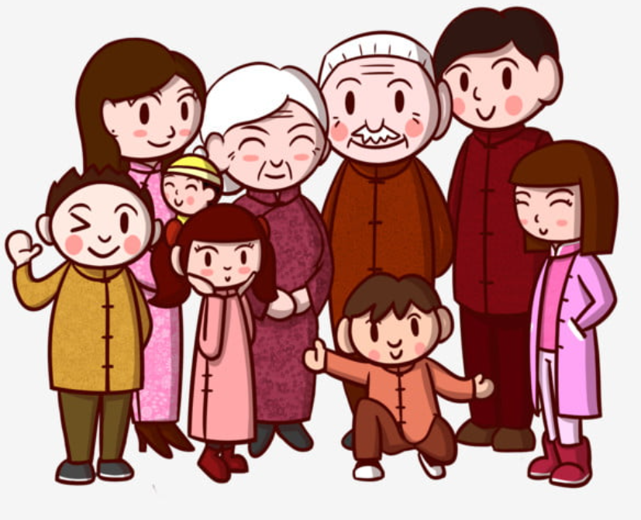
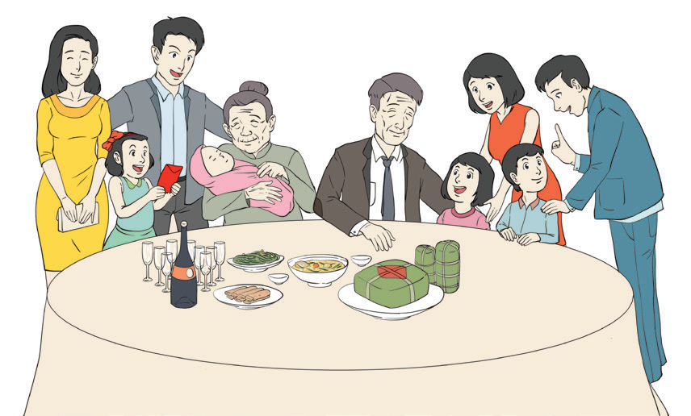
BÀI 1
Tiết 1
HỌ HÀNG NỘI, NGOẠI

Slide 2


TRÒ CHƠI ĐOÁN TUỔI
Gia đình bạn Minh có 5 người. Em hãy đoán tuổi từng người trong gia đình nhé!
Bạn Minh năm nay học lớp 3, hỏi Minh bao nhiêu tuổi?
39
35
4 năm trước Minh bằng tuổi em gái hiện nay, hỏi em gái Minh bao nhiêu tuổi?
Bố Minh hơn Minh 30 tuổi, hỏi năm nay bố Minh bao nhiêu tuổi?
Tổng số tuổi của ba anh em Minh là 17, hỏi 3 năm nữa, em trai Minh bao nhiêu tuổi?
Tuổi mẹ Minh gấp 7 lần tuổi em gái Minh, hỏi mẹ Minh năm nay bao nhiêu tuổi?
9
5
6
Notes:
Giáo viên cho HS suy nghĩ trong 5 giây, sau đó gọi HS trả lời. Bấm chuột để đưa ra đáp án chính xác

Slide 3

HÁT VÀ VẬN ĐỘNG THEO NHẠC
Notes:
GV cùng HS hát múa theo nhạc tạo không khí sôi nổi của buổi học.

Slide 4

CÁC THÀNH VIÊN TRONG GIA ĐÌNH
Ông nội
Bà nội
Ba
Má
Ông ngoại
Bà ngoại
Cô
Cậu
Bác
Bài hát nhắc đến những ai trong gia đình bạn nhỏ?
Notes:
GV bấm vào các đáp án đúng để đổi màu ô chữ

Slide 5
CÁC THÀNH VIÊN TRONG GIA ĐÌNH
Ông nội
Bà nội
Ông ngoại
Bà ngoại
Ba
Má
Bạn nhỏ
Các thành viên trong gia đình bạn nhỏ có mối quan hệ với nhau như thế nào?
Notes:
GV: ông bà nội sinh ra ba (bố), ông bà ngoại sinh ra má (mẹ), ba má (bố mẹ) sinh ra bạn nhỏ (chúng ta).

Slide 6
CÁC THÀNH VIÊN TRONG GIA ĐÌNH
Ông nội
Bà nội
Bác
Ba
Cô
Chú
Anh
Chị
Em
Họ hàng bên nội
Notes:
GV giới thiệu về những người họ hàng bên nội có thể có của một bạn nhỏ. Tuỳ vùng miền cách gọi sẽ có sự khác nhau đối với người phụ nữ là em hoặc chị của bố. Có nơi em/chị của bố đều được gọi là cô.

Slide 7
CÁC THÀNH VIÊN TRONG GIA ĐÌNH
Ông ngoại
Bà ngoại
Bác
Mẹ
Cậu
Dì
Anh
Chị
Em
Họ hàng bên ngoại
Notes:
GV giới thiệu về những người họ hàng bên ngoại có thể có của một bạn nhỏ.

Slide 8


CÁC THÀNH VIÊN TRONG GIA ĐÌNH
Chúng mình cùng làm
sản phẩm cây gia đình để
giới thiệu về các thành viên
trong gia đình mình nhé!
Notes:
GV giới thiệu về cây gia đình gồm 1 cây to, bên trên gắn thẻ của các thành viên trong gia đình theo thứ tự từ lớn đến bé, chia nhóm gia đình nhỏ. Có hai cách để lựa chọn gắn thẻ từ dưới gốc lên hoặc từ trên ngọn xuống. Để làm được cây gia đình, chúng ta cần xác định được họ hàng của mình, bên nội có những ai, bên ngoại có những ai. Vẽ sơ đồ thể hiện.

Slide 9
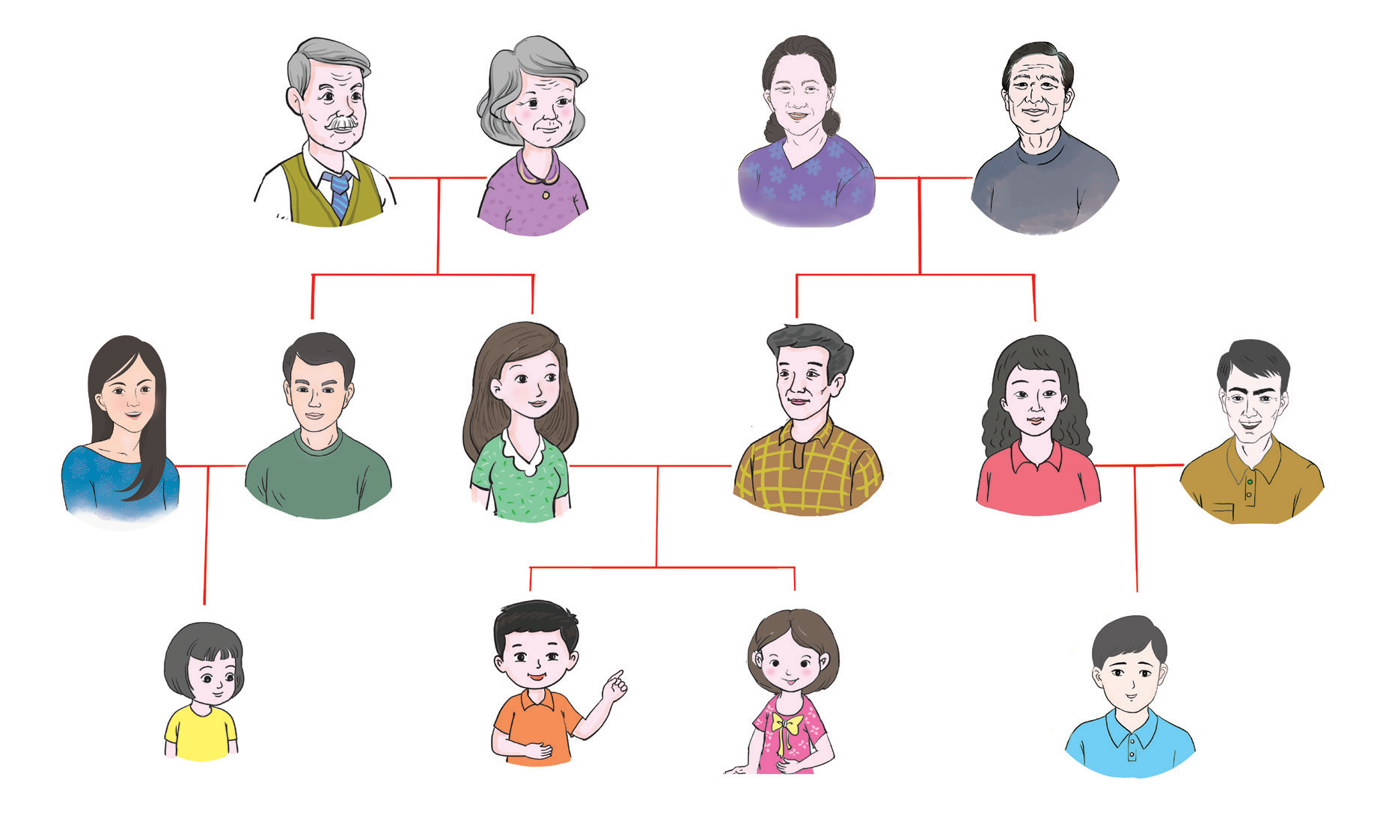
TÌM HIỂU VỀ MỐI QUAN HỆ HỌ HÀNG NỘI, NGOẠI TRONG GIA ĐÌNH
Ông ngoại
Bà ngoại
Bà nội
Ông nội
Quan sát sơ đồ và cho biết:
– Những thành viên nào là họ hàng bên nội của Minh?
Mợ Lan
Cậu Duy
Mẹ
Bố
Bác Tú
Bác Phong
– Những thành viên nào là họ hàng bên ngoại của Minh?
Em Thu
Minh
Em Hà
Anh Dương
Notes:
GV trước hết đặt câu hỏi: nhà Minh có mấy người? Gồm những ai? Hỏi từng câu để HS trả lời.

Slide 10
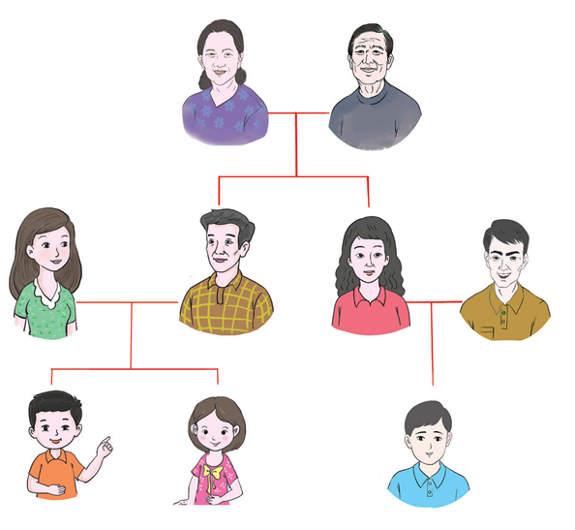
TÌM HIỂU VỀ MỐI QUAN HỆ HỌ HÀNG NỘI, NGOẠI TRONG GIA ĐÌNH
Bà nội
Ông nội
Hãy nêu cách Minh xưng hô với các thành viên trong gia đình thuộc họ hàng bên nội
Mẹ
Bố
Bác Tú
Bác Phong
Minh
Em Hà
Anh Dương
Notes:
GV giới thiệu thêm về cách gọi vợ hoặc chồng của anh, chị em của bố cho HS hiểu. Có thể hỏi xem bạn nào có họ hàng được gọi như thế.

Slide 11
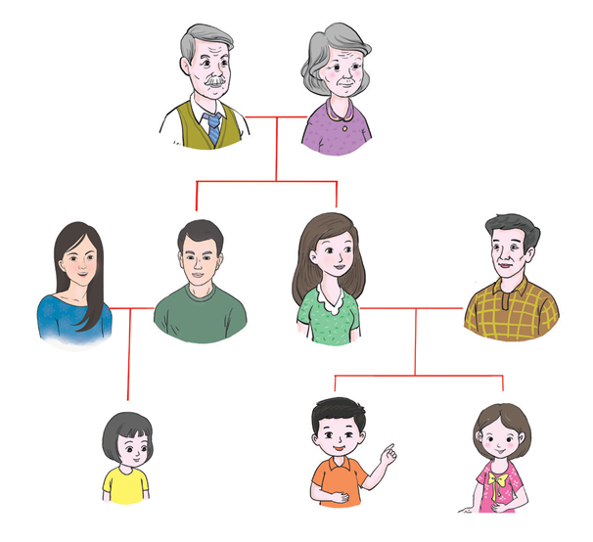
TÌM HIỂU VỀ MỐI QUAN HỆ HỌ HÀNG NỘI, NGOẠI TRONG GIA ĐÌNH
Ông ngoại
Bà ngoại
Hãy nêu cách Minh xưng hô với các thành viên trong gia đình thuộc họ hàng bên ngoại
Mẹ
Bố
Mợ Lan
Cậu Duy
Em Thu
Minh
Em Hà
Notes:
GV giới thiệu thêm về cách gọi vợ hoặc chồng của anh, chị em của mẹ cho HS hiểu. Có thể hỏi xem bạn nào có họ hàng được gọi như thế.

Slide 12
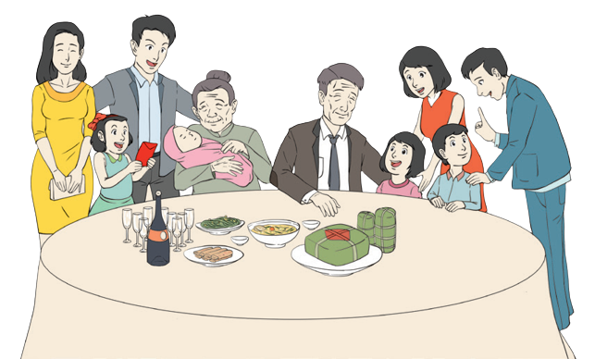
TÌM HIỂU VỀ MỐI QUAN HỆ HỌ HÀNG NỘI, NGOẠI TRONG GIA ĐÌNH
Hãy kể về một số thành viên trong gia đình thuộc họ hàng bên nội và bên ngoại của em
Notes:
Cho HS mỗi nhóm trình bày về gia đình mình.

Slide 13

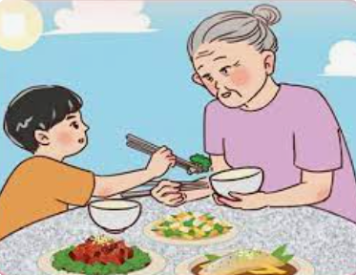
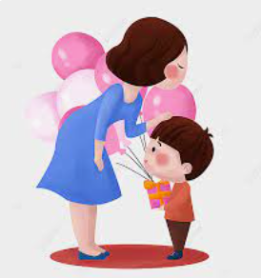
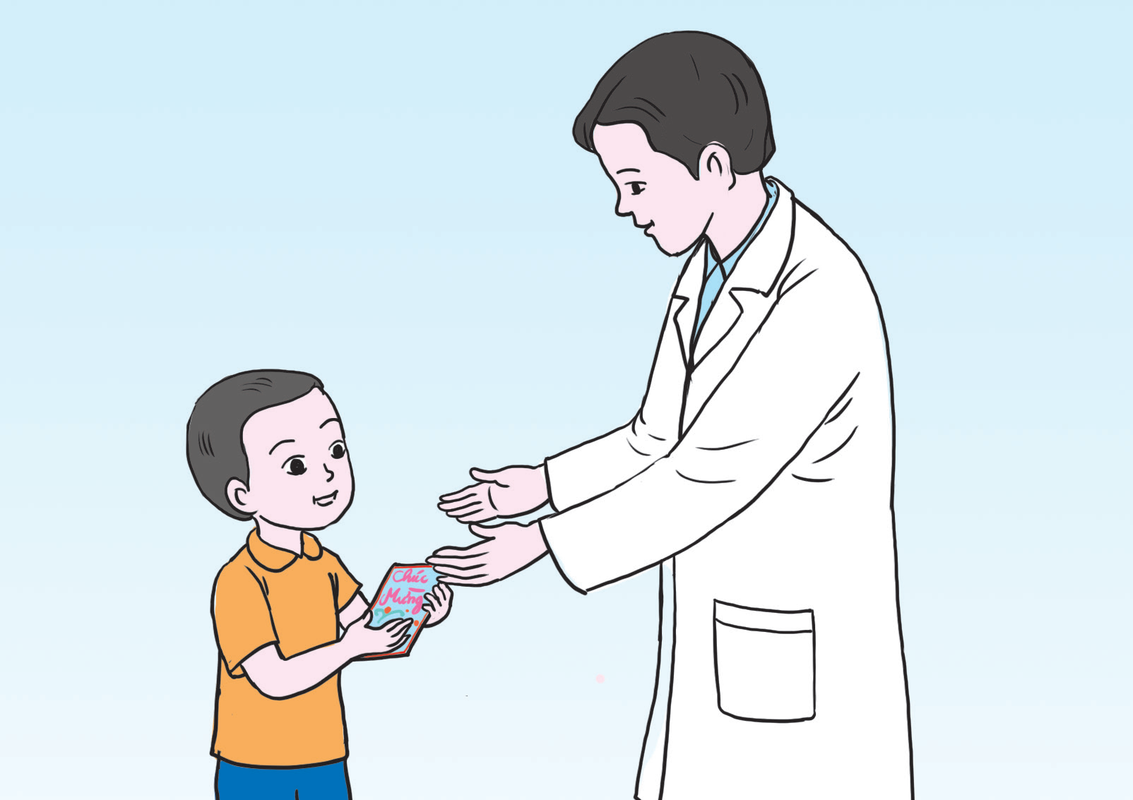
TÌM HIỂU VỀ MỐI QUAN HỆ HỌ HÀNG NỘI, NGOẠI TRONG GIA ĐÌNH
Nêu những việc em có thể làm để thể hiện tình cảm với những người thân
Notes:
GV gợi ý để HS nêu ra các hành động đã thực hiện như: giúp bố mẹ làm việc nhà, chăm em; giúp ông bà xỏ kim, đấm lưng, kê chuyện cho ông bà nghe…

Slide 14
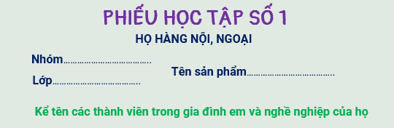
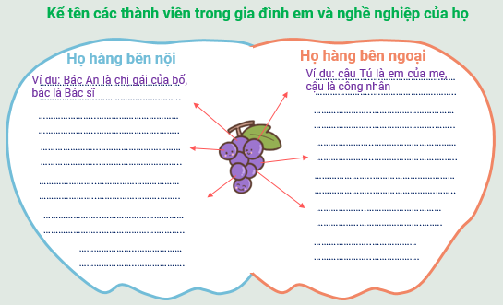
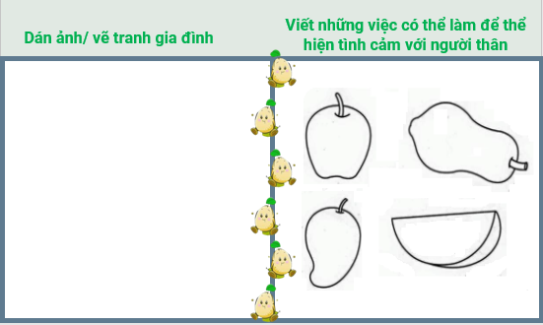
TÌM HIỂU VỀ MỐI QUAN HỆ HỌ HÀNG NỘI, NGOẠI TRONG GIA ĐÌNH
Notes:
GV hướng dẫn HS hoàn thiện phiếu học tập số 1, cho HS các nhóm lên trình bày phiếu học tập

Slide 15
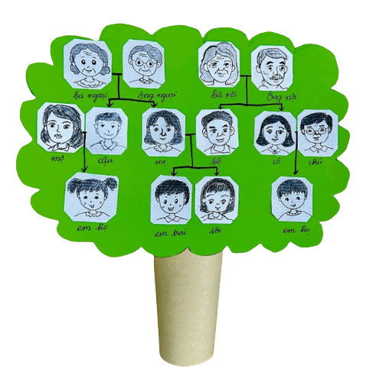
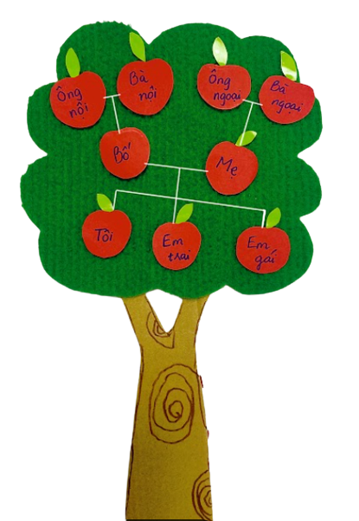
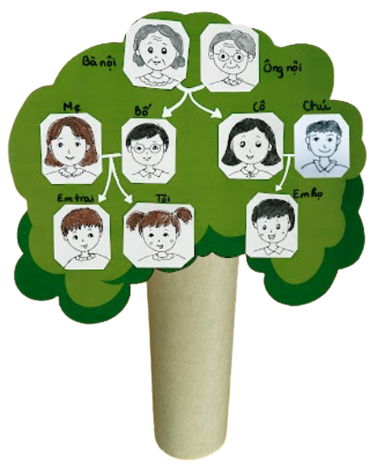
ĐỀ XUẤT Ý TƯỞNG VÀ CÁCH LÀM CÂY GIA ĐÌNH
Thảo luận và chia sẻ ý tưởng làm cây gia đình
Gợi ý
Notes:
GV cho HS thảo luận nhóm để thống nhất ý tưởng của nhóm, hỗ trợ nếu nhóm gặp khó khăn trong việc thể hiện ý tưởng

Slide 16
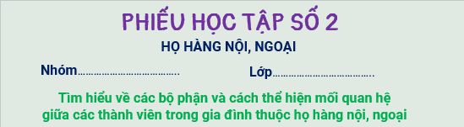
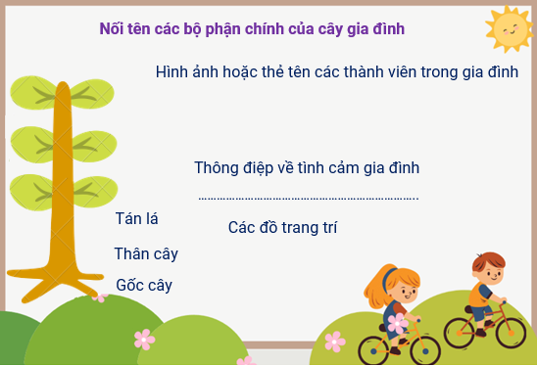
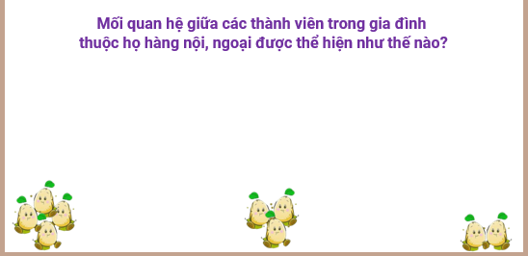
TÌM HIỂU VỀ MỐI QUAN HỆ HỌ HÀNG NỘI, NGOẠI TRONG GIA ĐÌNH
Notes:
GV hướng dẫn HS hoàn thiện phiếu học tập số 2, cho HS các nhóm lên trình bày phiếu học tập.

Slide 17
TIÊU CHÍ SẢN PHẨM
Thể hiện được các thành viên trong gia đình thuộc họ hàng bên nội, bên ngoại.
Thể hiện đúng mối quan hệ và cách xưng hô với các thành viên trong gia đình thuộc họ hàng bên nội, bên ngoại
Hình ảnh đẹp mắt, chữ viết rõ ràng
Notes:
GV nêu yêu cầu sản phẩm, trong đó có thể gợi mở cho HS cách làm sử dụng hình vẽ, cắt dán hoặc một số đồ chơi có sẵn thực hiện

Slide 18
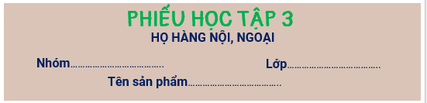

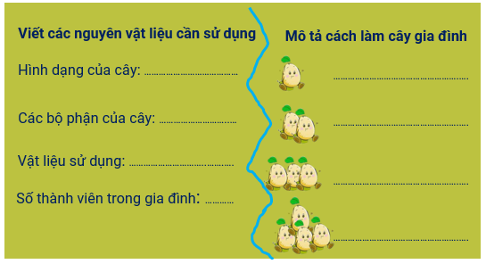
ĐỀ XUẤT Ý TƯỞNG VÀ CÁCH LÀM CÂY GIA ĐÌNH
Notes:
GV hướng dẫn HS hoàn thiện phiếu học tập, vẽ phác thảo cây gia đình

Slide 19
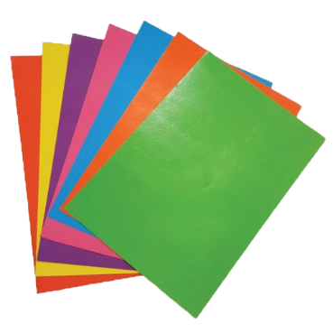



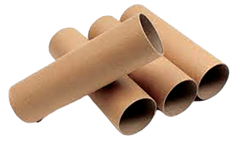

CHUẨN BỊ CHO GIỜ HỌC SAU
Chuẩn bị các dụng cụ, vật liệu cho buổi học sau:
Giấy trắng hoặc giấy màu, bìa, bút màu, bút chì, tẩy, thước kẻ, kéo, keo, lõi giấy, đất nặn.
Notes:
GV giao nhiệm vụ cho học sinh, yêu cầu HS phân công chuẩn bị dụng cụ, vật liệu cho buổi học sau và hoàn thiện phiếu học tập số 03.

Slide 20

TẠM BIỆT CÁC EM
Notes:
Giao bài tập về nhà cho học sinh, yêu cầu học phân công chuẩn bị nguyên, vật liệu cho buổi học sau và hoàn thiện phiếu học tập số 03

Slide 21
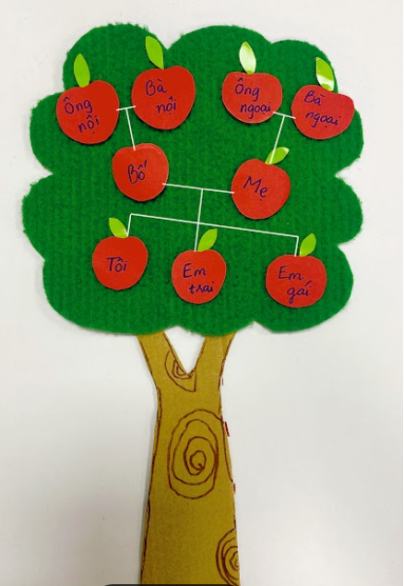
BÀI 1
HỌ HÀNG NỘI, NGOẠI
Tiết 2
Notes:
GV giới thiệu về bài học: Thực hành, vận dụng kiến thức đã học để làm cây gia đình.

Slide 22

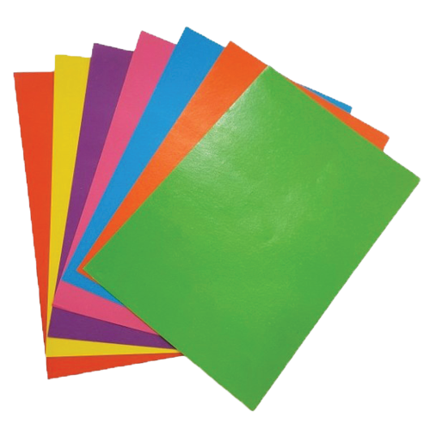


LÀM CÂY GIA ĐÌNH
Lựa chọn dụng cụ và vật liệu
Các nhóm kiểm tra và lựa chọn các dụng cụ và vật liệu phù hợp để thực hành làm cây gia đình.
Notes:
GV yêu cầu nhóm HS kiểm tra lại các dụng cụ, vật liệu của nhóm theo phiếu học tập, nếu có khác thì bổ sung vào phiếu.

Slide 23
LÀM CÂY GIA ĐÌNH
Mỗi nhóm trình bày cách làm của mình.
Các nhóm khác đặt câu hỏi
Notes:
GV cho HS quan sát một số mẫu trên, cho HS trình bày mẫu của nhóm mình. Các nhóm khác đặt câu hỏi nếu có thắc mắc hoặc góp ý.

Slide 24
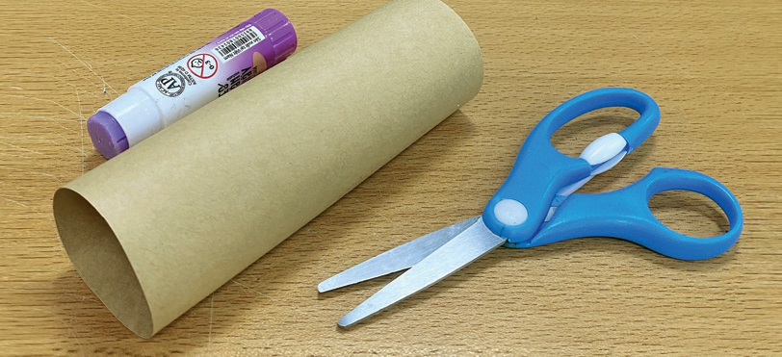
LÀM CÂY GIA ĐÌNH
Gợi ý làm cây gia đình
Bước 1
Làm thân cây bằng lõi giấy vệ sinh
Notes:
GV gơi ý cách làm, có thể sử dụng lõi giấy, bìa, que gỗ… làm thân cây

Slide 25

LÀM CÂY GIA ĐÌNH
Gợi ý làm cây gia đình
Làm tán lá bằng bìa màu xanh lá: vẽ tán lá cây là dùng kéo cắt ra
Bước 2
Notes:
HS vẽ hình tán lá hoặc có thể chỉ là các cành của cây và các lá riêng gắn lại với nhau

Slide 26
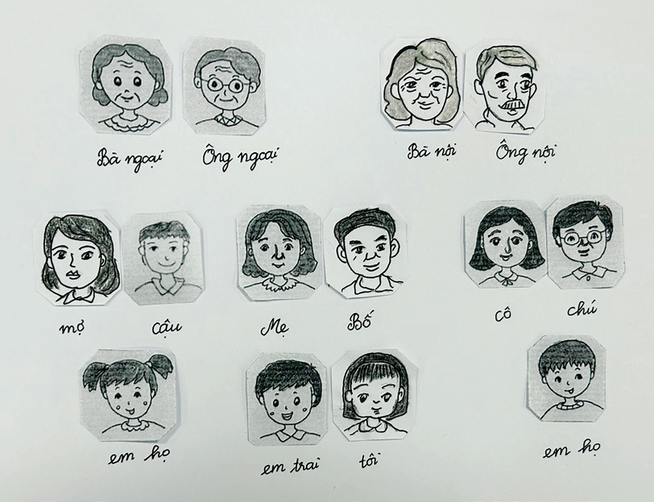
LÀM CÂY GIA ĐÌNH
Gợi ý làm cây gia đình
Bước 3
Bước 3
Làm các thẻ thành viên gia đình
Notes:
Vẽ các hình tượng trưng cho các thành viên trong gia đình, viết tên và cắt rời

Slide 27
LÀM CÂY GIA ĐÌNH
Gợi ý làm cây gia đình
Bước 4
Hoàn thiện và trang trí sản phẩm: Dán các thẻ thành viên vào cây
Notes:
Dán các hình lên cây, có thể trang trí thêm hoa, quả tuỳ thích

Slide 28
LÀM CÂY GIA ĐÌNH
Gợi ý làm cây gia đình
Cây gia đình gồm có những bộ phận nào?
Trong các vật liệu có sẵn, các em sẽ dùng vật liệu nào để làm cây gia đình?
Làm cách nào để tạo thành cây gia đình?
Làm cách nào để thể hiện mỗi quan hệ giữa các thành viên trong gia đình?
1
2
3
4
- Thân cây
- Làm thân cây: Cắt đôi giấy A4 hoặc sử dụng lõi giấy vệ sinh
- Làm tán lá: Cắt, xé, dán giấy màu
- Làm thẻ các thành viên trong gia đình: Cắt và vẽ trên giấy trắng hoặc giấy màu
Dán tán cây vào thân cây
Dùng bút vẽ thể hiện mối quan hệ giữa các thành viên trong gia đình
- Tán lá
- Thẻ ghi các thành viên trong gia đình thuộc họ hàng nội, ngoại
Notes:
Trong quá trình học sinh làm, GV cần gợi ý bằng cách chiếu các câu hỏi lên bảng như sau

Slide 29
LÀM CÂY GIA ĐÌNH
Kiểm tra và điều chỉnh sản phẩm theo các tiêu chí
- Thể hiện được các thành viên trong gia đình thuộc họ hàng bên nội, bên ngoại.
- Thể hiện đúng mối quan hệ và cách xưng hô với các thành viên trong gia đình thuộc họ hàng bên nội, bên ngoại.
- Hình ảnh đẹp mắt, chữ viết rõ ràng.
Nếu không đảm bảo theo đúng tiêu chí, em hãy làm lại nhé!
Notes:
Kiểm tra tiêu chí từ sản phẩm vừa làm được. Khuyến khích HS sáng tạo để tạo ra sản phẩm độc đáo trưng bày trong lớp.

Slide 30
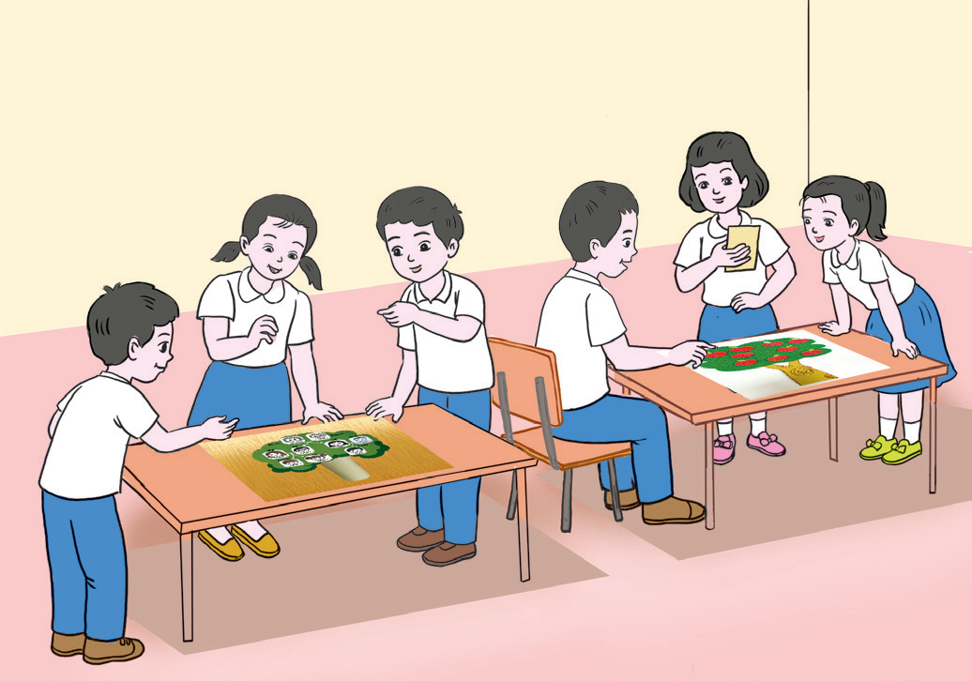
GIỚI THIỆU VÀ TRƯNG BÀY SẢN PHẨM
Giới thiệu và trưng bày cây gia đình
Các em hãy giới thiệu về:
- Vật liệu sử dụng.
- Các thành viên trong gia đình.
- Tình cảm của em với các thành viên trong gia đình.
Notes:
Cho từng nhóm HS trình bày sản phẩm của nhóm theo mẫu, các nhóm khác đặt câu hỏi

Slide 31
CHIA SẺ VỀ CÂY GIA ĐÌNH MÀ EM ẤN TƯỢNG NHẤT
VÌ SAO EM THÍCH CÂY GIA ĐÌNH ĐÓ
Notes:
Gợi ý, HS có thể chọn một trong các cây gia đình của các nhóm để trình bày, hoặc tự nghĩ ra hình ảnh khác để trình bày

Slide 32
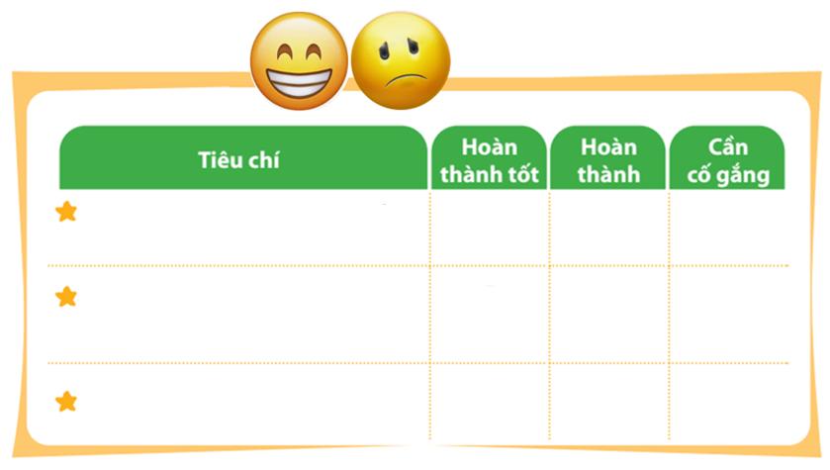



ĐÁNH GIÁ SẢN PHẨM
Thực hiện đánh giá bằng hình dán
Thể hiện được các thành viên trong gia đình thuộc họ hàng bên nội, bên ngoại
Thể hiện đúng mối quan hệ và cách xưng hô với các thành viên trong gia đình thuộc họ hàng bên nội, bên ngoại
Hình ảnh đẹp mắt, chữ viết rõ ràng
Notes:
GV hướng dẫn HS đánh giá theo từng tiêu chí bằng hình dán. Có thể tặng thêm hình dán cho điểm sáng tạo, làm nhanh, đẹp

Slide 33
TẠM BIỆT CÁC EM!
Notes:
Giao nhiệm vụ tiếp theo cho HS, yêu cầu HS phân công chuẩn bị dụng cụ, vật liệu cho buổi học sau và hoàn thiện phiếu học tập số 03.

